Slide 1
CNN模型判別肺炎X光影像Web系統 寒假demo
Flask extends
資工四A 沈明楷

Slide 2
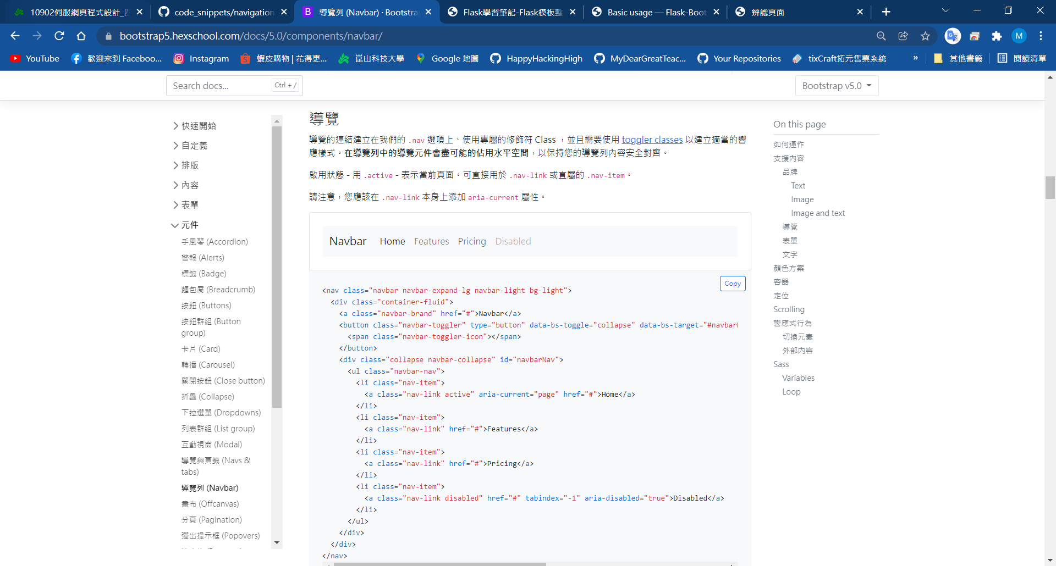
Navbar導覽列
https://bootstrap5.hexschool.com/docs/5.0/components/navbar/

Slide 3
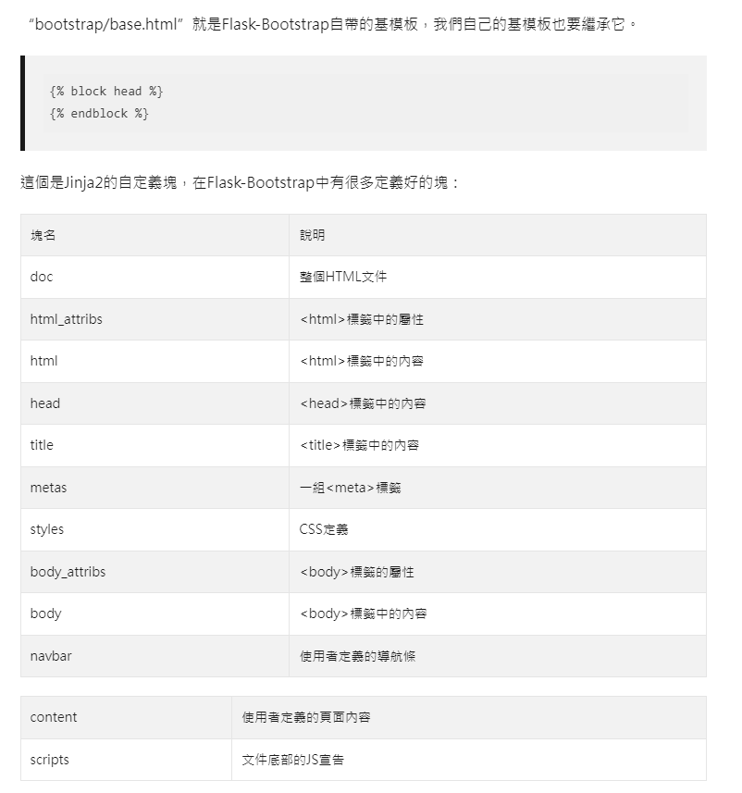
Block 定義
{% block content %}{% endblock %}放父樣板所沒有的內容。
使用block區塊是子樣板的關鍵字，content是子範本本體的名稱。同一個頁面中，content的名稱不可以一樣

Slide 4
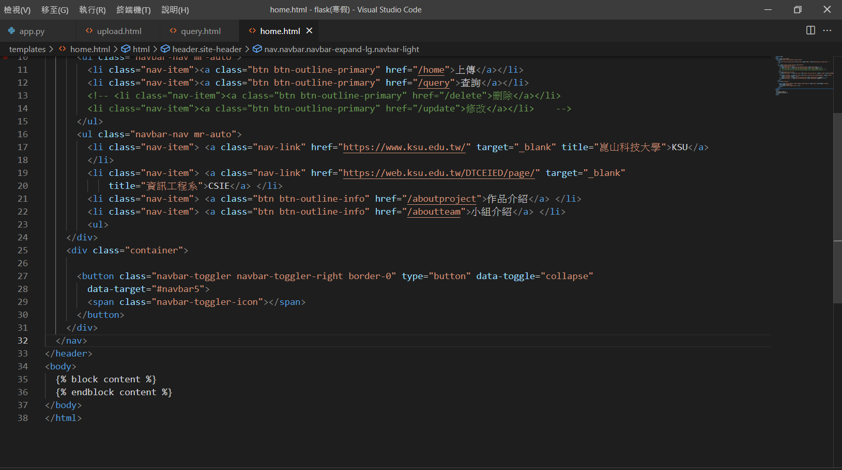
home.html(父樣板)

Slide 5
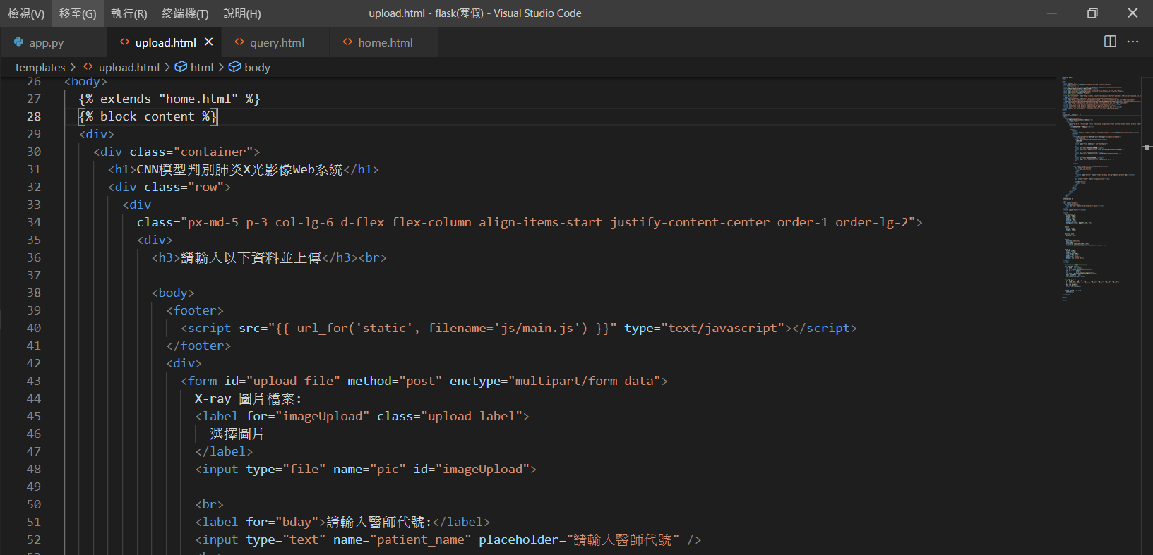
upload.html-1 (子樣板)

Slide 6
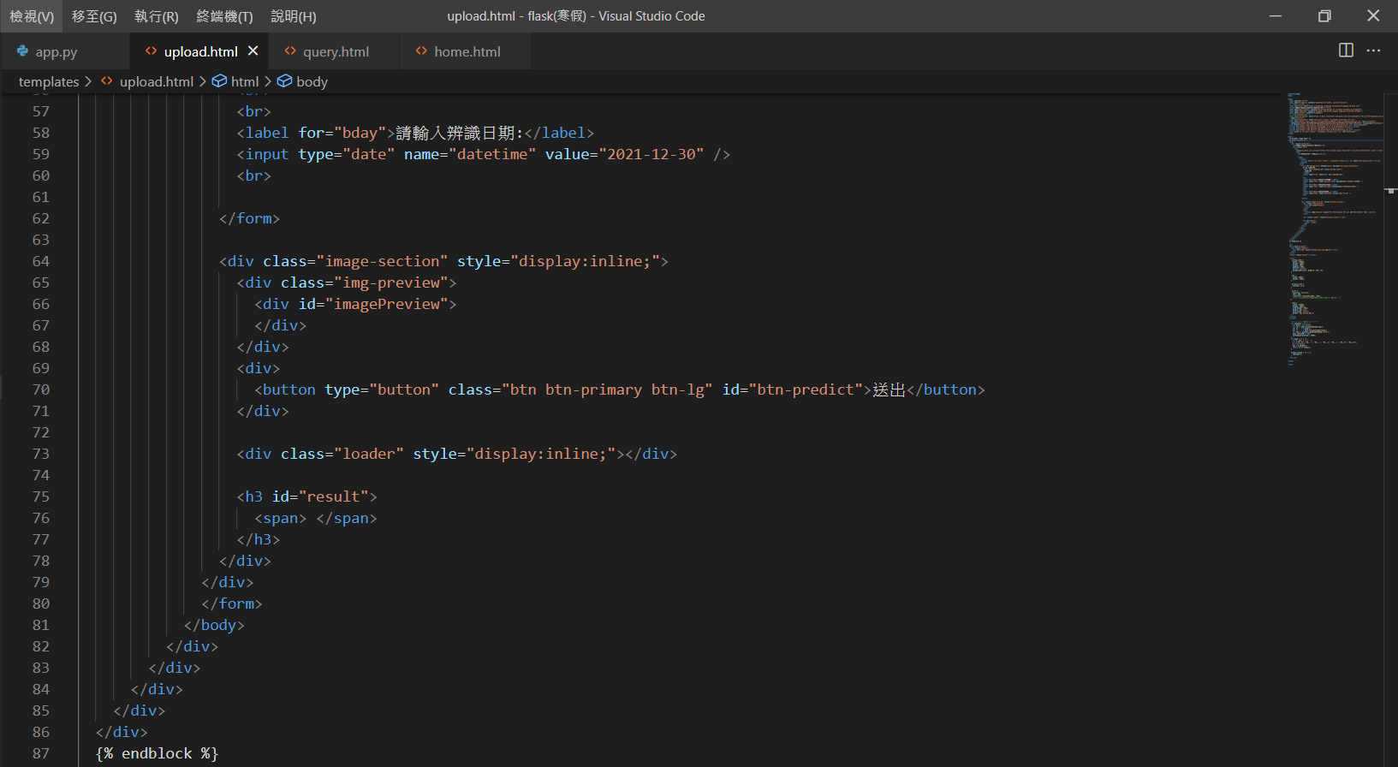
upload.html-2 (子樣板)

Slide 7
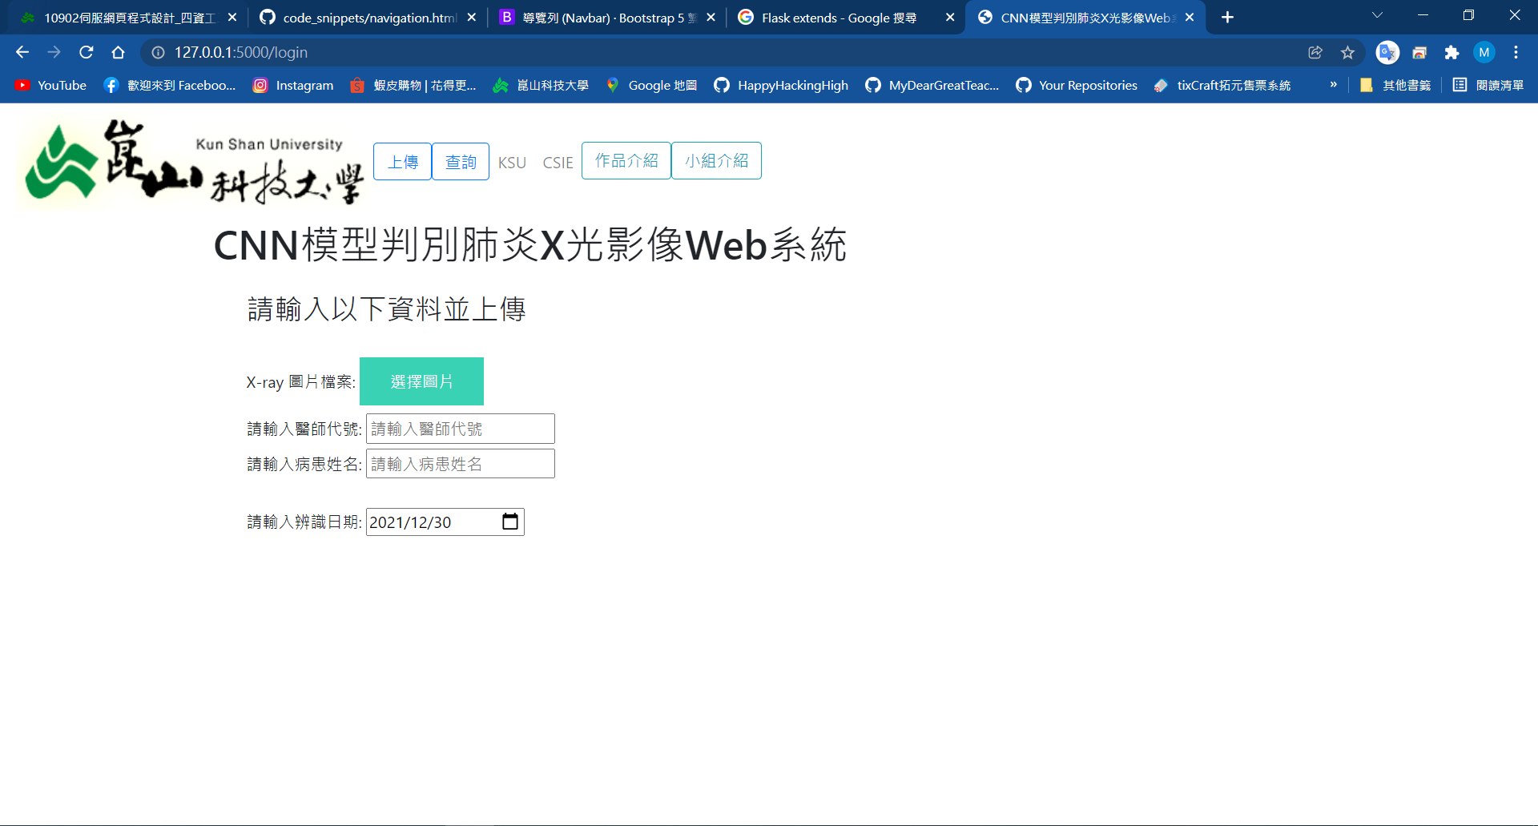
upload.html已繼承home.html的navbar

Slide 8
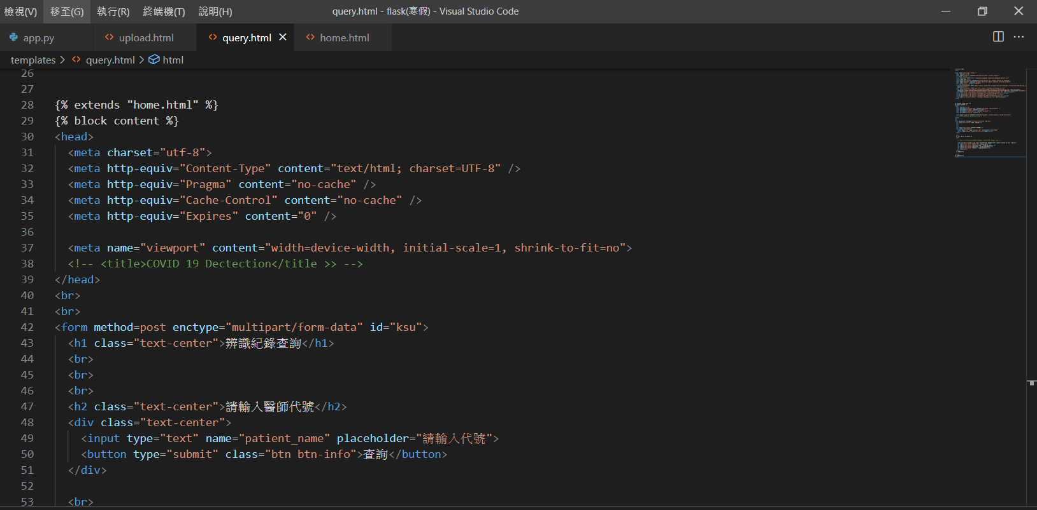
query.html-1 (子樣板)

Slide 9
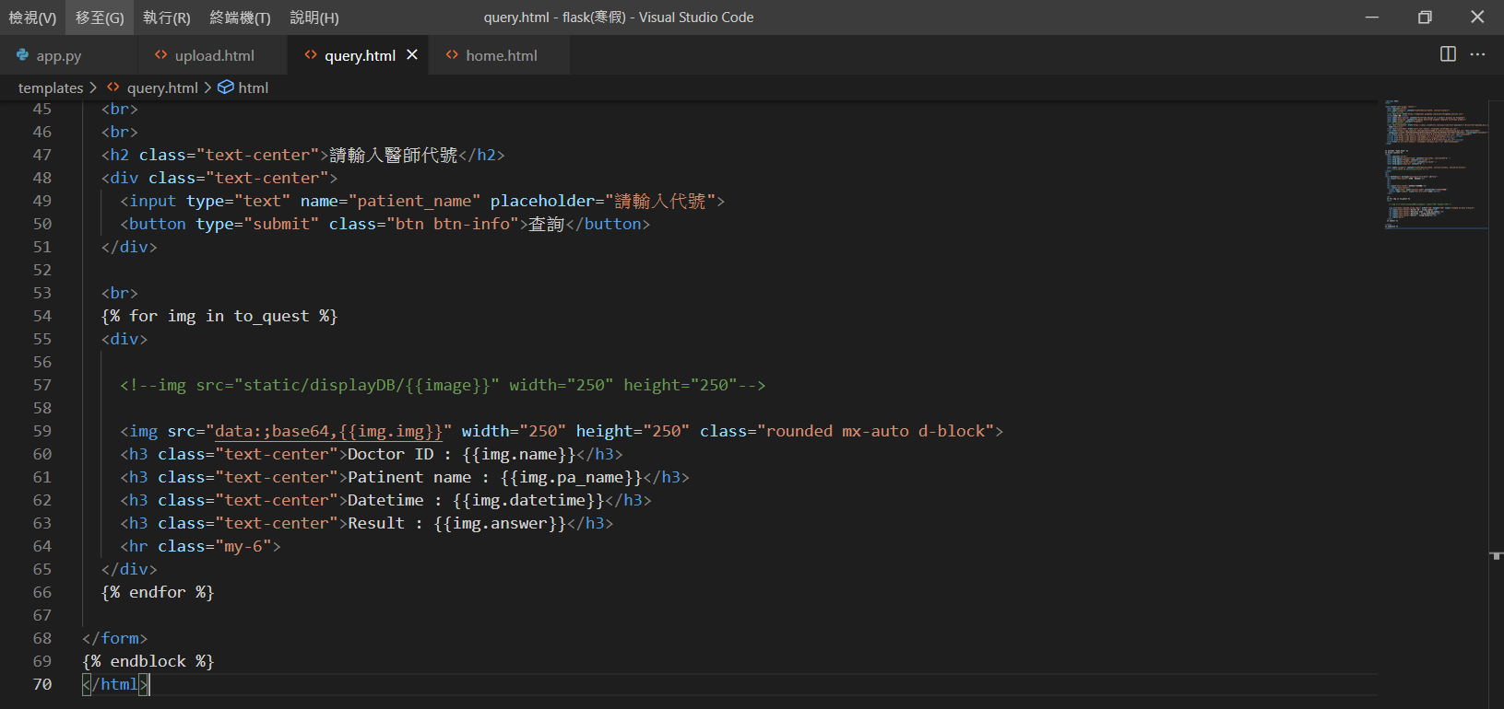
query.html-2 (子樣板)

Slide 10
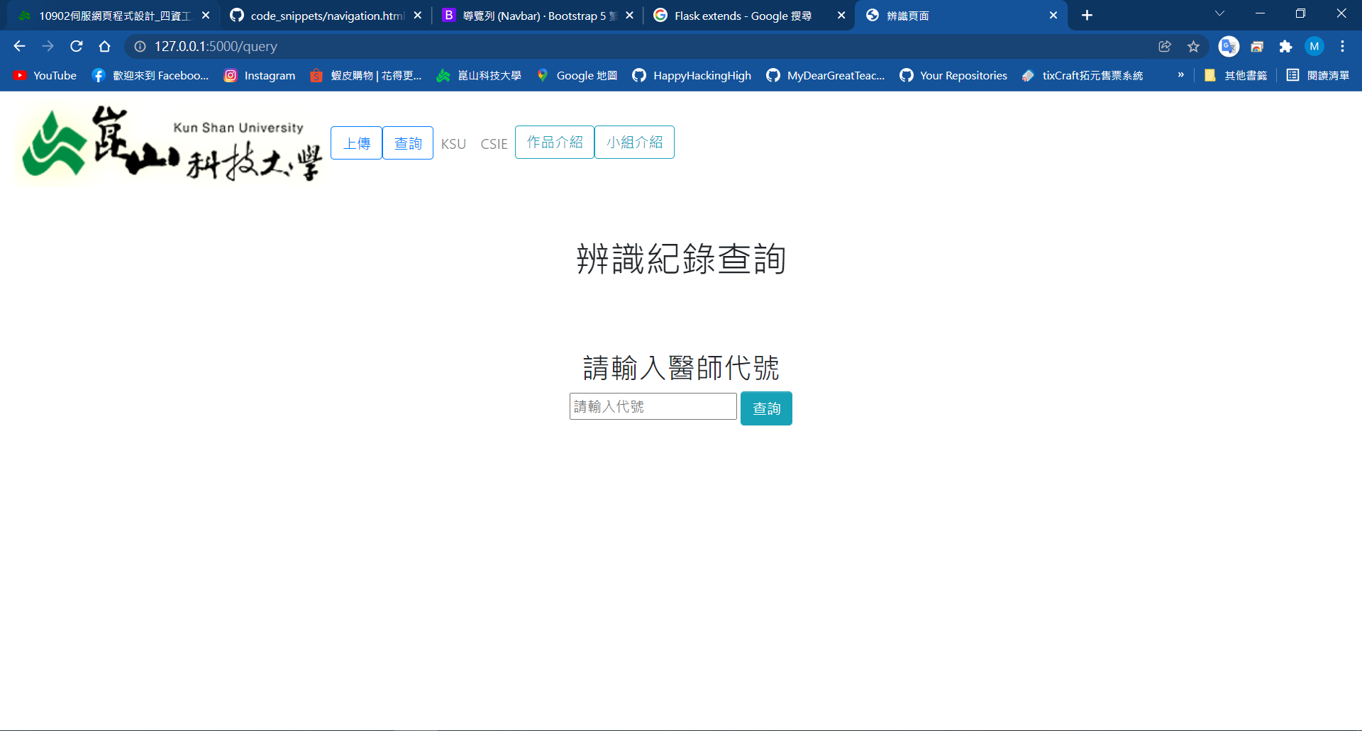
query.html也繼承home.html的navbar

Slide 11
總結
基本上來說，就是在block的地方挖了個洞，預留一個空位，等之後套用這個樣板的頁面就可以填上。這就是 Jinja2 運作的方式
如果navbar需要做修改，只需要更改home.html(父模板)，重新上傳之後全部只要有extends的子模板就會繼承父模板了~

